Slide 1
S-2S MEMO Soleplate for S-2S MF Measurement
2015/10/24
Toshiyuki Gogami

Slide 2
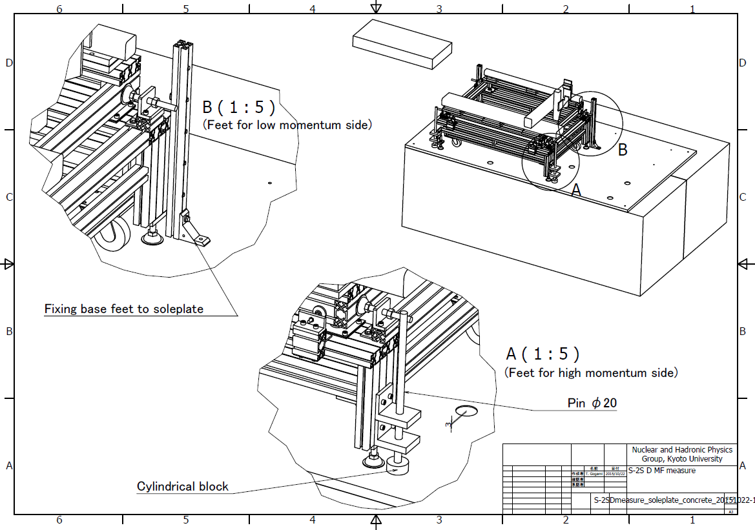
全体像 (敷板は前回のデザインのまま)

Slide 3
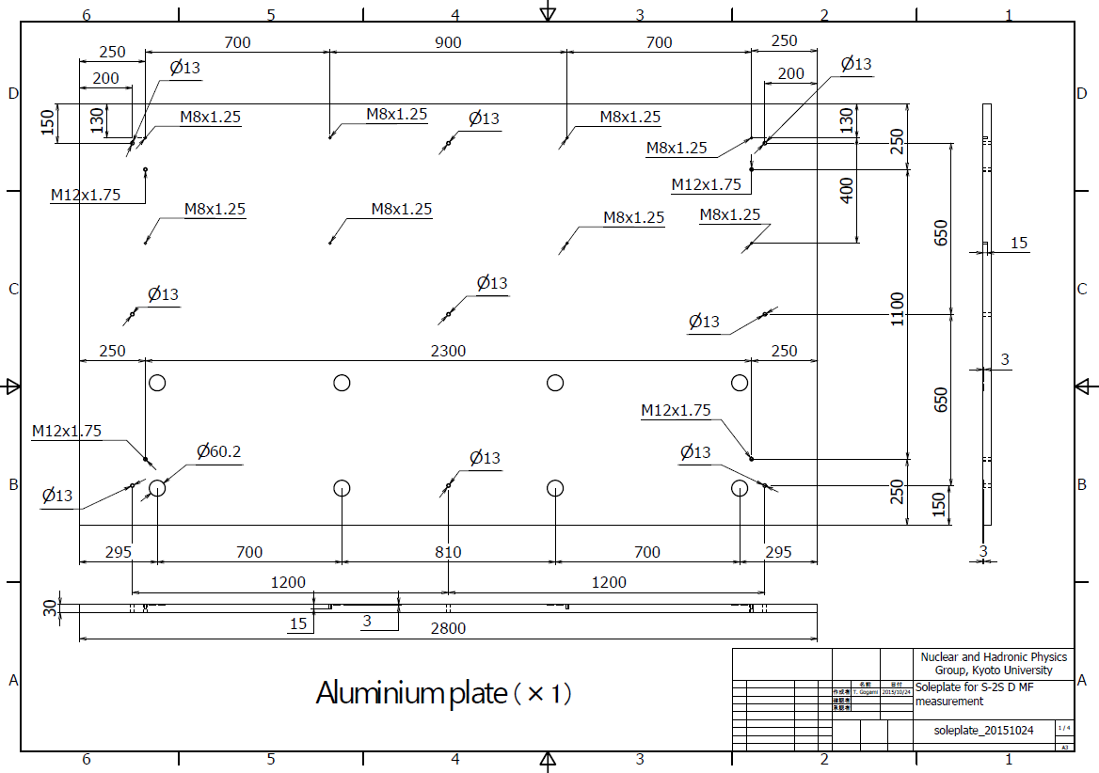
New design of
SOLEPLATE
φ13: アンカー用
φ60.2+座ぐり3: 位置出しみぞ
M12: アイボルト用
M8: 架台固定用ねじ穴

Slide 4
付随部品

Slide 5
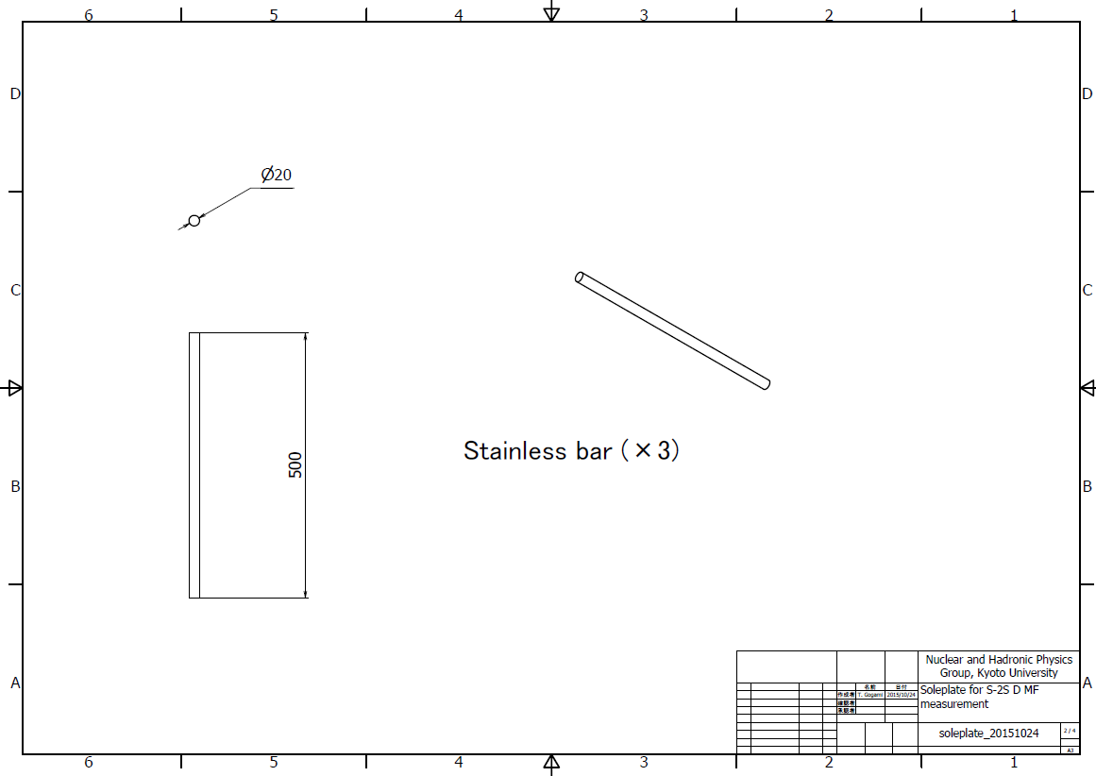

Slide 6
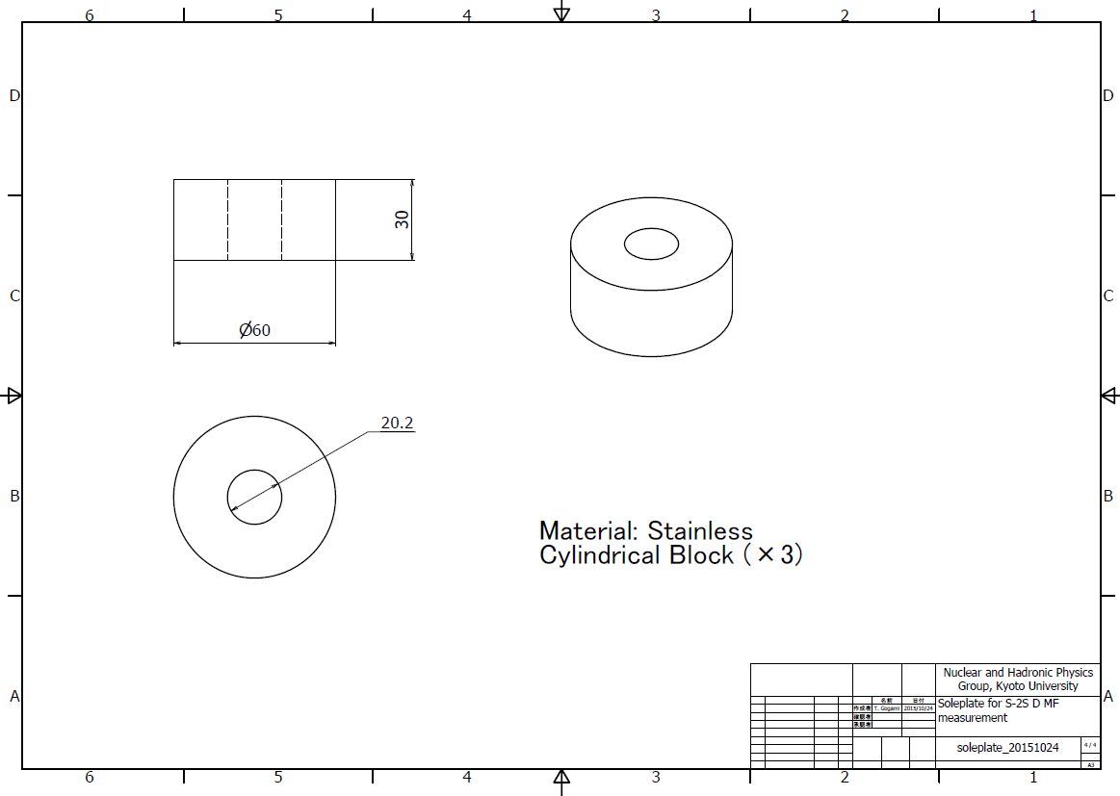

Slide 7
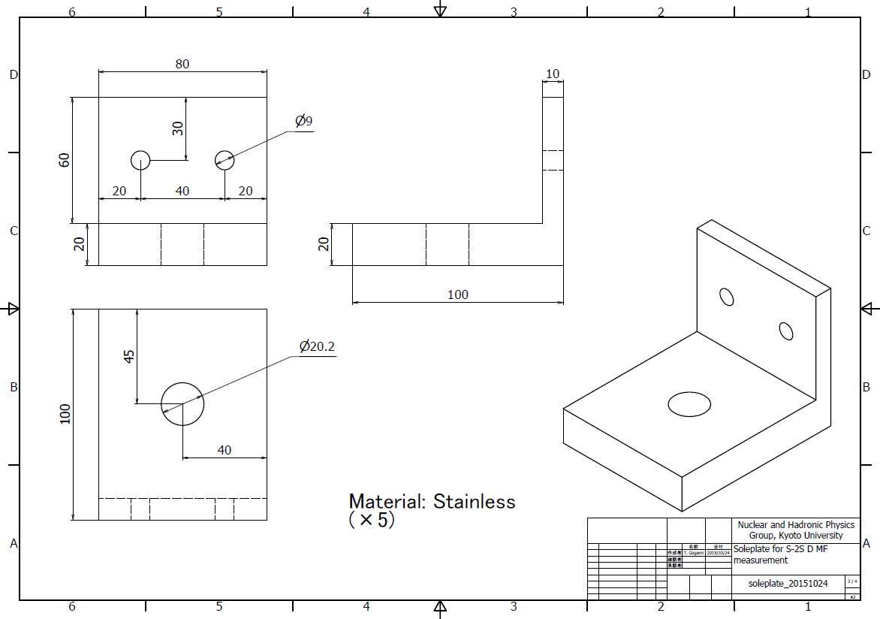

Slide 8
前回の見積もり
今回との違い: アルミ板の穴の数
アンカー用の穴を追加し、
アイボルト用のねじ穴を内側にずらした

Slide 9
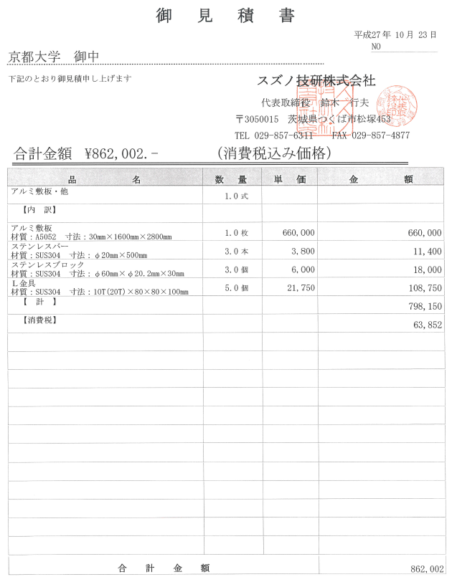
納期は、 発注後10-14日だそうです。

